Slide 1
Pós-Graduação Engenharia de Software
Métricas de Software

Slide 2
Prof. Cássia Regina Tokoy
Formação Acadêmica
Sistemas de Informação (Graduação)
Excelência em Gestão de Projetos e Processos (Pós-Graduação)
Experiência Profissional
Análise e desenvolvimento de sistemas Mainframe
Análise e desenvolvimento de sistemas BI
Métricas e Qualidade de Software
PMO
Escritório de Métricas de Software

Slide 3
Conteúdo Programático
 | Aula 01 | Métricas de Software
 | Aula 02 | Análise de Pontos de Função
 | Aula 03 | Laboratório de Análise de Pontos de Função
 | Aula 04 | Modelos Paramétricos de Estimativa e Análise de Pontos de Caso de Uso
 | Aula 05 | Laboratório de Análise de Pontos de Função do Trabalho de Curso
 | Aula 06 | Balanced Scorecard e Apresentação dos trabalhos

Slide 4
Critérios de Avaliação
10 pontos, distribuídos da seguinte forma:
40% - Trabalho Final
60% - Exercícios e Atividades

Slide 5
Objetivos
Apresentar os principais conceitos de medição
Métricas básicas, derivadas e indicadores
Objetivos Mensuráveis
PSM, CMMI, PDCA
Estimativas diretas e paramétricas
Análise de Pontos de Função
Principais métodos e comparações
Benchmark
Pontos por Casos de Uso

Slide 6
Metodologia
Aulas teóricas
Apresentação do conteúdo da disciplina
Aulas práticas
Realização de contagem de Pontos de função e estimativa em Pontos de função

Slide 7
Planejamento do Curso
Aula 1- Métricas de Software
Apresentação do Curso
Principais Tópicos
- Motivação
- Medição e CMMI
- Processo de Medição
- Estimativas
Aula 2 – Análise de Pontos de Função
Definição
Objetivos
Benefícios
Processo de Contagem
Exercício de Contagens Indicativa, Estimativa NESMA

Slide 8
Planejamento do Curso
Aula 3 - Laboratório de Análise de Pontos de Função
Exercício de Contagem IFPUG (estimativa)
Exercício de Contagem Indicativa NESMA
Exercício de Contagem Estimativa NESMA
Aula 4 - Modelos Paramétricos de Estimativa e Análise de Pontos de Caso de Uso
Modelos mais utilizados
Procedimento de Contagem UCP
Exemplo de Contagem UCP

Slide 9
Planejamento do Curso
Aula 5 – Laboratório de Análise de Pontos de Função do Trabalho de Curso
Execução da contagem do projeto desenvolvido no curso
Aula 6 – Apresentação dos trabalhos

Slide 10

Por que medir?
“Não se pode controlar aquilo que não se consegue medir.” Tom DeMarco
“Coerência e previsibilidade ainda são desejáveis, mas elas nunca foram as coisas mais importantes. Nos últimos 40 anos, por exemplo, nós temos nos torturado devido a nossa incapacidade de terminar um projeto de software no prazo e dentro do orçamento. Mas isto nunca deveria ter sido a meta suprema. A meta mais importante é a transformação, a criação de um software que transforma o mundo ou que transforma uma empresa ou como ela realiza seus negócios. Temos sido muito bem sucedidos em transformações, quando operamos fora do controle. Software é e sempre será algo experimental. A construção atual em si não é necessariamente experimental, mas a concepção é. E este é o lugar onde nosso foco deveria estar. É onde nosso foco sempre deveria ter estado.” Tom DeMarco

Slide 11
Por que medir?
Motivação:
Cada vez mais está sendo exigido pelas empresas indicadores de medição da performance dos seus processos;
Ter controle sobre atividades chaves do processo;
Diminuição de tolerância em relação ao fracasso.

Slide 12
Por que medir?
Proposta e Planejamento:
Estimativas
Apoiar a estimativa de custo e recursos de projetos
Avaliar a aquisição de pacotes (make or buy)
Medições
Lições Aprendidas
Execução:
Melhorar a gestão de escopo e requisitos
Facilitar a negociação com o cliente (aditivos, prazos, recursos)
Quantificar a qualidade (Defeitos/PF)
Entregas (sprints, releases, builds):
Quantificar a produtividade (Horas/PF)
Fornecer uma base para melhoria contínua do processo
Formar uma base histórica para futuras estimativas

Slide 13
PSM - Practical Software &
Systems Measurement
Modelo para Mensuração de Projetos de Software, criado em 1994, sob o patrocínio do Departamento de Defesa Norte Americano (DoD).
Foi utilizado como base para a elaboração da Área de Processo Medição e Análise (MA) do CMMI.
Foi formalizado pelo padrão ISO/IEC 15939 –Software Engineering –Software Measurement Process Framework

Slide 14
PSM - Practical Software &
Systems Measurement
Objetivo
Apoiar os Gestores a cumprir os seus objetivos: escopo, custos e prazo.
Estabelecer uma base para comunicação e tomada de decisões.
Estabelecer processos para a medição de performance dos projetos e da organização.

Slide 15
PSM - Practical Software &
Systems Measurement
Atributo
Medida Básica
Medida Derivada
Indicador

Slide 16
Plano de Medição
Deve conter:
Medidas Básicas
Fontes de Dados
Ferramenta de Coleta e Recuperação
Medidas básicas e derivadas a armazenar
Verificação e revisão dos resultados
Frequência de Coleta e de Análise
Fases e Atividades Aplicáveis
Responsabilidades

Slide 17
Plano de Medição
Sub Processo Planejar Mensuração
•Conceitos Envolvidos
–Identificar e Agrupar as Necessidades de Informação.
–Quais as Necessidades de Informação que direcionam a seleção de medidas.
–Definição das medidas e do método de medição através do estudo do processo de desenvolvimento / gerenciamento do projeto.
–Deve ser flexível para adaptar as mudanças nas necessidades de informação.

Slide 18
O que medir?
Planejamento
Objetivo
Objetivo
Objetivo
Questão
Questão
Questão
Questão
Questão
Questão
Métrica
Métrica
Métrica
Métrica
Métrica
Métrica

Slide 19
Medição
Modelos de qualidade usam métricas para acompanhamento e avaliação de processos.
Ciclos e metodologias com foco em melhoria contínua utilizam métricas.

Slide 20
CMMI
Capabilitity Maturity Model Integration
Consiste de melhores práticas que direcionam o desenvolvimento e a manutenção de produtos e serviços, cobrindo o ciclo de vida do produto da concepção até a entrega.
Níveis de Maturidade
- Nível 1: Inicial
- Nível 2: Gerenciado
- Nível 3: Definido
- Nível 4: Quantitativamente Gerenciado
- Nível 5: Otimizado

Slide 21
CMMI
PA - Measurement and Analysis - Níveis 2 e 3.
Propósito: Desenvolver e sustentar a capacidade de medição que é utilizada para suportar as necessidades de gestão de informação.
Base para as PAs de níveis 4
PA - QPM Quantitative Project Management
e 5
PA - CAR Causal Analysis and Resolution.

Slide 22
CMMI – PA –
Medição e Análise
Uma iniciativa de medição envolve o seguinte:
- Especificar os objetivos de medição e análise de forma a estarem alinhados com informação necessária e objetivos de negócio;
- Definir as medidas que irão ser utilizadas, os processos de coleta de dados, os mecanismos de armazenamento, os processos de análise e, os processos de produção e emissão de relatórios e de feedback;
-Prover resultados objetivos que possam ser utilizados na tomada de decisões de negócio e propiciem a tomada de ações corretivas apropriadas.

Slide 23
Ciclo PDCA
O ciclo PDCA, ciclo de Shewart ou ciclo de Deming, é um ciclo de desenvolvimento que tem foco na melhoria contínua.

Slide 24
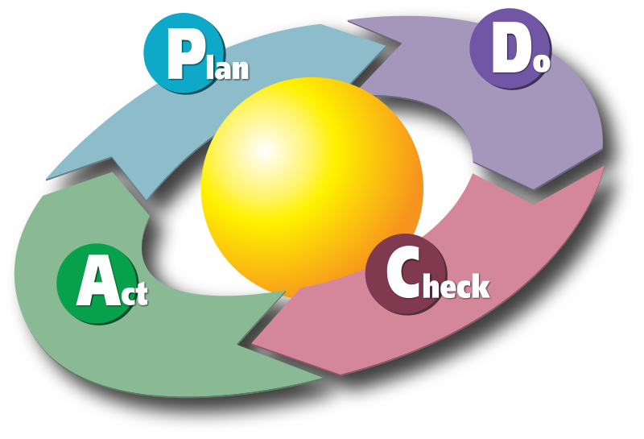
Ciclo PDCA e Processo
de Medição

Slide 25
Ciclo PDCA e Processo
de Medição
Plan (planejamento): estabelecer uma meta ou identificar o problema (um problema tem o sentido daquilo que impede o alcance dos resultados esperados, ou seja, o alcance da meta); analisar o fenômeno (analisar os dados relacionados ao problema); analisar o processo (descobrir as causas fundamentais dos problemas) e elaborar um plano de ação.
Do (execução): realizar, executar as atividades conforme o plano de ação.
Check (verificação): monitorar e avaliar periodicamente os resultados, avaliar processos e resultados, confrontando-os com o planejado por meio de KPIs ( Key Performance Indicator ) objetivos, especificações e estado desejado, consolidando as informações, eventualmente confeccionando relatórios.
Act (ação): agir de acordo com o avaliado e de acordo com os relatórios, eventualmente determinar e confeccionar novos planos de ação, de forma a melhorar a qualidade, eficiência e eficácia, aprimorando a execução e corrigindo eventuais falhas.

Slide 26
Processo de medição
Planeja:
Definir Objetivos
Definir as métricas
Definir coleta
Faz:
Checa:
Coletar
Armazenar (base histórica)
Analisar Medidas e indicadores e processo de medição
Atua:
Implantar melhorias

Slide 27
Metodologia DMAIC
A metodologia DMAIC possui cinco fases:
Definir o problema
Medir aspectos
Mensurar e investigar relações de causa e efeito;
Determinar quais são as relações;
Procurar a causa principal dos defeitos.
Analisar
Mapeamento para a identificação das causas-raiz dos defeitos e das oportunidades de melhoria
Melhorar o processo
Melhorar e otimizar o processo usando técnicas como desenho de experimentos, poka-yoke ou prova de erros, e padronizar o trabalho para criar um novo estado de processo.
Controlar
Manter o processo sob controle para se assegurar que quaisquer desvios do objetivo sejam corrigidos antes que se tornem em defeitos.
Sistemas de controle como um controle estatístico de processo ou quadro de produções, e continuamente monitorar os processos.

Slide 28
Métricas Básicas e Derivadas
Pontos por Função
Pontos por Casos de Uso
Linhas de Código
Tamanho
Esforço
Mão-de-obra
(Homem-Hora/Dia)
Recursos
Computacionais
Memória, Terminais,
Processadores, Rede,
Software, Periféricos ...
Cronograma
(Atividades, Marcos,
Dependências, ...)
Prazo
Mão-de-obra, Equipamentos,
Treinamento, Viagens...
Custo

Slide 29
Métricas Básicas e Derivadas
Quantidade
Tipo
Severidade...
Defeitos
Mudanças
Quantidade
Tamanho
Produtividade
Relação entre uma unidade de tamanho
e um unidade de esforço
Densidade de defeitos
Relação entre uma unidade de tamanho
e a quantidade de defeitos inseridos
Pesquisa de satisfação
Resultado atribuído a diversos aspectos

Slide 30
Métricas Básicas, Derivadas e
Indicadores
Atributo: Esforço, tamanho
Medida Básica: Total de Horas de um Projeto
Função de Medição: Divisão do Tamanho (ex. Pontos de Função) pelo Total de Horas
Medida Derivada: Produtividade do Projeto
Modelo de Análise: Computar Média com o desvio padrão Estabelecido
Indicador: Estimativa de Produtividade

Slide 31
Métricas Básicas, Derivadas e Indicadores
Atributo: Defeitos, tamanho
Medida Básica: Total Defeitos de um Projeto
Função de Medição: Divisão da Quantidade defeitos pelo Tamanho (ex Pontos de Função ou SLOC)
Medida Derivada: Densidade de defeitos do Projeto
Modelo de Análise: Computar Média com o desvio padrão
Estabelecido
Indicador: Densidade de Defeitos

Slide 32
Moda, Mediana e Média
Moda:
O valor que surge com mais frequência.
Assim, da representação gráfica dos dados, obtém-se imediatamente o valor que representa a moda ou a classe modal Esta medida é especialmente útil para reduzir a informação de um conjunto de dados qualitativos, apresentados sob a forma de nomes ou categorias, para os quais não se pode calcular a média e por vezes a mediana.

Slide 33
Moda, Mediana e Média
Mediana:
A mediana, é uma medida de localização do centro da distribuição dos dados, definida do seguinte modo: Ordenados os elementos da amostra, a mediana é o valor (pertencente ou não à amostra) que a divide ao meio, isto é, 50% dos elementos da amostra são menores ou iguais à mediana e os outros 50% são maiores ou iguais à mediana. Para a sua determinação utiliza-se a seguinte regra, depois de ordenada a amostra de n elementos: Se n é ímpar, a mediana é o elemento médio. Se n é par, a mediana é a semi-soma (a*b = a/2 + b/2 ) dos dois elementos médios.

Slide 34
Moda, Mediana e Média
Média:
Média aritmética simples: É obtida dividindo-se a soma das observações pelo número delas.
Como medida de localização, a mediana é mais robusta do que a média, pois não é tão sensível aos dados. - Quando a distribuição é simétrica, a média e a mediana coincidem. - A mediana não é tão sensível, como a média, às observações que são muito maiores ou muito menores do que as restantes (outliers). Por outro lado a média reflete o valor de todas as observações.

Slide 35
Defeitos
Uma falha no produto, sistema ou serviço que resulte em fracasso em executar suas funções requeridas.
Defeito é o termo coletivo usado na indústria para descrever falhas.
Podem ser classificados quanto:
- Tipo
- Severidade (impacto)
Pode ser contabilizado por fase de inserção, fase de descoberta, etc.
O esforço utilizado para a remoção dos defeitos é o retrabalho.
Retrabalho é custo!

Slide 36
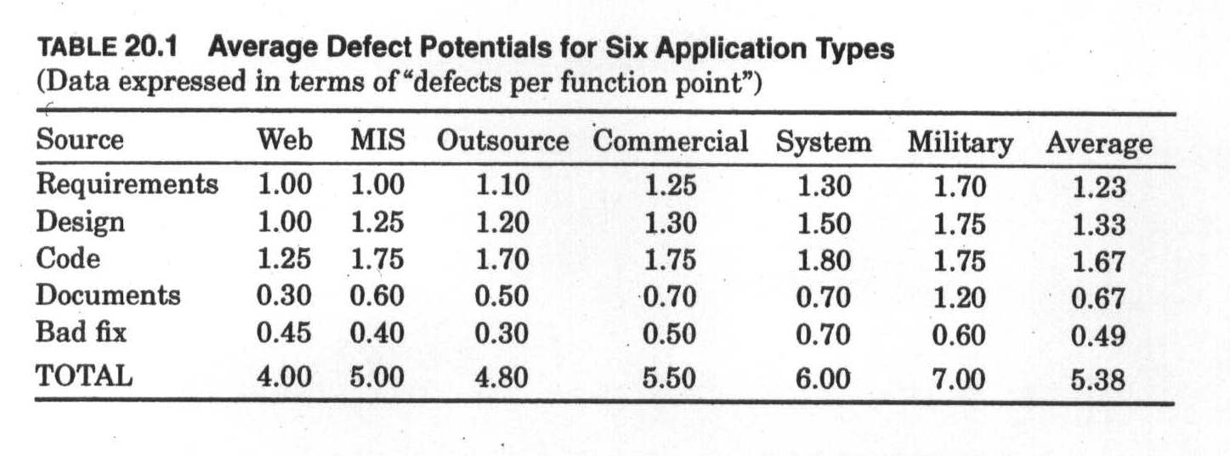
Defeitos
A tabela acima foi baseada em 12000 projetos realizados entre 1984 e 2007
Fonte: Casper Jones, 2007 Estimating Software Costs

Slide 37
Melhorias
Qualquer mudança no software que altere o que foi definido no escopo inicial.
Podemos contabilizar a quantidade de solicitações de melhoria, e o tamanho de cada uma delas.
Podemos também considerar a quantidade das solicitações de mudanças que foram aprovadas e incorporadas e a quantidade que foi analisada mas não foi aprovada.

Slide 38
Tamanho Funcional –
Métodos
Métodos de medição de tamanho funcional de software (FSM – Funtional Size Measurement)
IFPUG (International Function Point User Group) - 1986
NESMA (Netherlands Software Metrics User Association) - 1989
Mark II - 1983
COSMIC-FFP (Common Software Measurementt International Consortium) - 1998
Todos surgidos a partir de interpretações do método original APF de 1979 (Allan Albrecht).
Em 2002 a técnica do manual do IFPUG foi aprovada pela norma ISO-14143, como técnica de Medição Funcional de Tamanho, sob a denominação ISO/IEC 20926:2002.
As demais citadas também foram aprovadas e certificadas pela norma ISO.
ISO (International Organization for Standardization)
IEC (International Engineering Consortium)

Slide 39
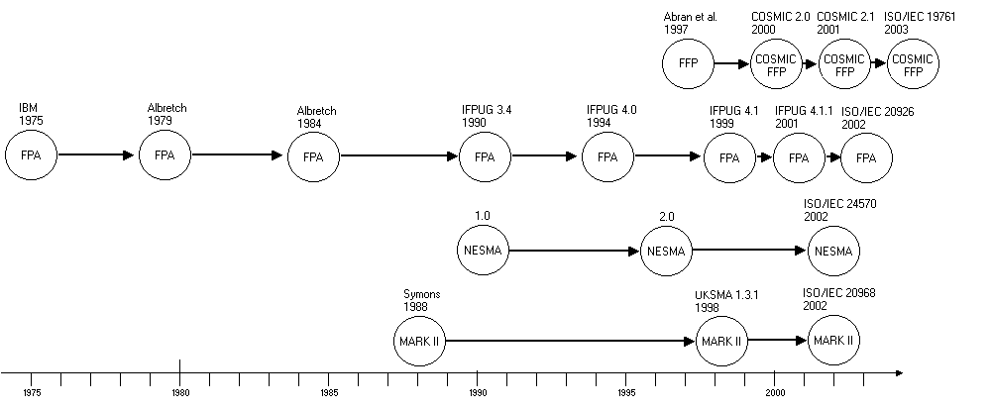
Tamanho Funcional –
Métodos

Slide 40
Outros métodos de
medição de software
Além de Análise por pontos de função existem pelo menos 30 outros métodos de estimativa e medição de software, entre eles:
Use Case Points
Story Points
Object Points
Web Object Points
Porém estes outros estão ainda em fase experimental e carecem de dados históricos para comparação.
O método de Pontos de função tem sido utilizado em mais de 25000 projetos enquanto os demais juntos não somam 300.
Fonte: Casper Jones, 2007.

Slide 41
APF X Pontos por caso de uso
Análise por pontos de função (APF) | Pontos por caso de uso (UCP)
Existe desde 1979, ganhou popularidade em 1986 com a criação do IFPUG. | Existe desde 1993 e se tornou popular depois do ano 2000.
Pode ser usado para medir software orientados a objeto. | Pode ser usado para medir software orientados a objeto.
É certificado pela ISO (International Organization for Standardization). | Não é certificado pela ISO (International Organization for Standardization).
Pode ser usado quando não houver especificação de Use Cases. | Só pode ser usado quando houver especificação de Use Cases.
Existe certificação para medir a expertise de quem aplica o método. | Não existe certificação para medir a expertise de quem aplica o método.
Existe associação de usuários que verifique e aprimore a técnica. | Não existe associação de usuários que verifique e aprimore a técnica.
Não se baseia em tópicos subjetivos. | Utiliza para a medição tópicos bastante subjetivos (fatores ambientais), tais como Linguagem de programação difícil, motivação, experiência da equipe.

Slide 42
APF – Abordagens mais
utilizadas no Brasil
Detalhada (IFPUG) - > leva em consideração dados (arquivos lógicos), transações e campos determinando a complexidade das funções.
Estimativa (NESMA) - > leva em consideração dados (arquivos lógicos) e transações, classificando dados com complexidade baixa e transações com complexidade média.
Indicativa (NESMA) - > leva em consideração apenas os dados (arquivos lógicos) e utiliza uma fórmula para obter o tamanho funcional aproximado.
Notes:
Contagem indicativa de pontos de função
Leva em consideração apenas os requisitos de armazenamento de dados.
Contagem estimativa de pontos de função
Leva em consideração os requisitos de armazenamento e de processamento dos dados.
Contagem detalhada
Leva em consideração os requisitos de armazenamento e de processamento dos dados e determina-se a complexidade de cada função (Baixa, Média, Alta)

Slide 43
APF - NESMA –
Como calcular
Abordagem Indicativa
Quantidade de ALIs multiplicada por 35
Quantidade de AIEs multiplicada por 15
Contagem estimativa de pontos de função
A contagem estimativa é realizada da seguinte forma:
Determina-se todas as funções de todos os tipos (ALI, AIE, EE, SE, CE)
toda função do tipo dado (ALI, AIE) tem sua complexidade funcional avaliada como Baixa, e toda função transacional (EE, SE, CE) é avaliada como de complexidade média calcula-se o total de pontos de função não ajustados
Logo, a única diferença em relação à contagem usual de pontos de função é que a complexidade funcional não é determinada individualmente para cada função, mas pré-definida para todas elas.
Notes:
Contagem indicativa de pontos de função
Leva em consideração apenas os requisitos de armazenamento de dados.
Contagem estimativa de pontos de função
Leva em consideração os requisitos de armazenamento e de processamento dos dados.
Contagem detalhada
Leva em consideração os requisitos de armazenamento e de processamento dos dados e determina-se a complexidade de cada função (Baixa, Média, Alta)

Slide 44
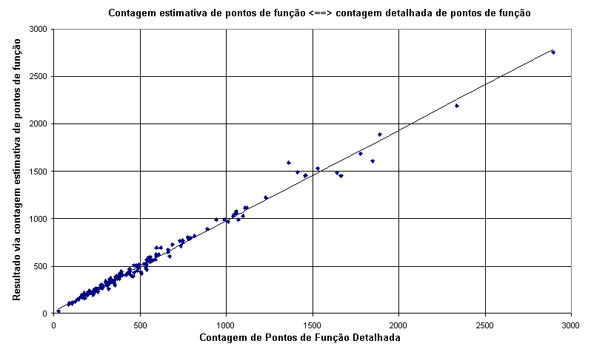
APF - Comparação entre
abordagens
Demonstração de comparação entre as abordagens em 100 projetos para determinar grau de exatidão
Fonte: (http://www.fattocs.com.br/traduzido/earlyfpa.asp)
Notes:
Contagem estimativa de pontos de função
A contagem estimativa é realizada da seguinte forma:
determina-se todas as funções de todos os tipos (ALI, AIE, EE, SE, CE)
toda função do tipo dado (ALI, AIE) tem sua complexidade funcional avaliada como Baixa, e toda função transacional (EE, SE, CE) é avaliada como de complexidade média
calcula-se o total de pontos de função não ajustados
Logo, a única diferença em relação à contagem usual de pontos de função é que a complexidade funcional não é determinada individualmente para cada função, mas pré-definida para todas elas.

Slide 45
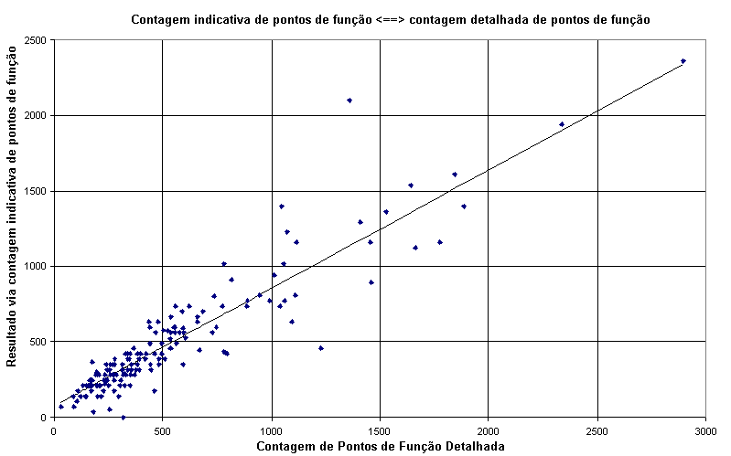
APF - Comparação entre
abordagens
Fonte: (http://www.fattocs.com.br/traduzido/earlyfpa.asp)
Notes:
Contagem indicativa de pontos de função
Requisitos do usuário:
o usuário deseja manter dados de Cliente e Produto e referenciar dados de Fornecedor.
Esta especificação (superficial) é o suficiente para uma contagem indicativa de pontos de função:
ALI: Cliente e Produto
AIE: Fornecedor
Função do Tipo Dado
Tipo de Função
Pontos de Função (pré-definido)
Cliente
ALI
35
Produto
ALI
35
Fornecedor
AIE
15
Indicativo do tamanho funcional
85 pf

Slide 46
Estimativa - Conceitos
Uma Estimativa é obtida por meio de uma atividade técnica, utilizando métodos de estimativas. Não deve sofrer interferências políticas.
Um Compromisso é um acordo da gerência com as equipes técnicas para alcançar uma meta.
A Meta é um desejo, em função de necessidades de negócio, estabelecida politicamente.
Estimativa é o insumo para que compromissos sejam assumidos e ambos, estimativa e compromisso são parâmetros para que metas sejam estabelecidas.
[Parthasarathy,2007]

Slide 47
Estimativa - Outras Variáveis
prazo
riscos
recursos
esforço
custo

Slide 48
Estimativa –
Outras Variáveis
Estimativa direta:
X =
Não é aconselhável até que não se tenha uma base histórica de projetos semelhantes.
Tamanho
Produtividade
Esforço

Slide 49
Estimativa –
Outras Variáveis
Esforço para desenvolvimento do software:
Tamanho (PF) x Produtividade (h/PF)
Qual a produtividade devo usar?
A base de dados mais utilizada no mundo é o ISBSG, e numa amostragem de projetos de novo desenvolvimento, ling.de prog. Java, a produtividade varia de 5,4 h/PF até 29,4 h/PF.
É preciso conhecer outros atributos dos projetos, para saber por que um projeto tem a produtividade próxima de 5,4 H/PF, enquanto outro a tem próxima de 29,4 H/PF.
Além disso, seria necessário saber em que faixa de produtividade a nossa organização está operando.

Slide 50
ISBSG
International Software Benchmark Standards Group
É uma organização sem fins lucrativos, surgiu de uma iniciativa conjunta de diversas organizações de métricas de software do mundo.
Missão: “Manter um repositório público de métricas de projetos de software que possa ajudar na gestão dos recursos de TI pela melhoria das estimativas de projeto e produtividade, análise de riscos e benchmarking”.
Esse repositório é alimentado continuamente por organizações de todo o mundo e de diferentes áreas de negócio.
Notes:
Contagem indicativa de pontos de função
Leva em consideração apenas os requisitos de armazenamento de dados.
Contagem estimativa de pontos de função
Leva em consideração os requisitos de armazenamento e de processamento dos dados.
Contagem detalhada
Leva em consideração os requisitos de armazenamento e de processamento dos dados e determina-se a complexidade de cada função (Baixa, Média, Alta)

Slide 51
Estimativa - Outras Variáveis - Produtividade
Linguagem de Programação
Requisitos não funcionais
Complexidade Técnica
Experiência da Equipe
Metodologia de desenvolvimento
Determinam a produtividade
...
Documentação a ser gerada
Tamanho funcional do software
Compressão do schedule

Slide 52
Estimativas –
Outras Variáveis
Conclusão:
Para determinarmos esforço, custo, prazo para desenvolvimento de um software é necessário saber em que faixa de produtividade a nossa organização está operando para cada tipo de projeto.
Não existe preço único para PF.

Slide 53
Estimativa - Problemas
O principal erro ao estimar é desconsiderar que haverá um erro!
Dificuldades:
Ambiguidade, volatilidade e falta de clareza de requisitos;
Falta de medições adequadas;
Falta de referências válidas (histórico);
Requisitos não são estáticos!!!.
Causas principais:
Falta de Capacitação em Engenharia de Requisitos;
Falta de Conhecimento Adequado em Análise de Pontos de Função;
Falha na gestão de escopo;
Empresas não possuem maturidade em Gestão de Projetos de Software.

Slide 54
Medição da variação do escopo
[1.200 PF]
[1.500 PF]
[1.700 PF]
[1.900 PF]
Especificação
Inicial
Projeto de
Projeto
Produto
de
Requisitos
Alto
Nível
Detalhado
Entregue
Estimativa
Dimensionamento
Estimativa
Incial...: 1.200 PF
Produto
Entregue.: 1.900 PF
Crescimento.........: 58,3%
Horas,
Reais,
Pontos de
Função, etc.
( 1.900 – 1.200 ) * 100
1.200
Projeto A
Equipe 1

Slide 55
O que a APF não mede
Não mede diretamente esforço, produtividade ou custo. É exclusivamente uma medida de tamanho funcional do software. Este tamanho, junto com outras variáveis, é que pode ser usado para derivar produtividade, esforço e custo do projeto de software.
Requisitos não funcionais são desconsiderados na medição de PFs
Tecnologia: sistema operacional, linguagem de programação, etc
Qualidade: performance, usabilidade, portabilidade, etc
Padrões: interface, segurança, auditoria, etc
Manutenções que não mudam funções não são medidas em PF.
Em contratos por PF, o que a APF não mede pode afetar o R$/PF ou ser alvo de uma métrica diferente.

Slide 56
Quem usa APF em contratos
OI
IBM
SERPRO
Banco Central
DATAPREV
CORREIOS
BRADESCO
STEFANINI
Caixa
Banco do Brasil
PETROBRÁS
EMBRATEL
Unisys
EDS - HP
POLITEC
RedeCard
DBA
CPM
Vale
BRQ
...

Slide 57
Programa de Certificação CFPS
Objetivo
Reconhecer formalmente os profissionais:
Capazes de realizar contagem de pontos de função precisas e consistentes
Conheçam as práticas de contagem mais recentes
Consulta Pública
http://www.ifpug.org/other/search.htm.
Prazo de Validade: três anos
Necessária associação ao IFPUG
Programa de extensão de certificação

Slide 58
O Exame CFPS
A prova é dividida em 3 seções
definições (50 questões objetivas)
aplicação de regras (50 questões objetivas)
2 ou 3 estudos de casos (50 questões)
Consulta ao CPM permitida
Taxa de Acerto
mínimo de 90% no geral, com pelo menos 80% em cada seção
Duração: 3h

Slide 59
Brasil - Evolução da certificação
Ano | Candidatos | Aprov. | % | Locais | #
96 | 6 | 3 | 50 | RJ | 3
01 | 31 | 10 | 32 | RJ | 12
02 | 56 | 34 | 61 | RJ | 45
03-1 | 76 | 45 | 59 | RJ/SP/DF | 89
03-2 | 105 | 50 | 48 | RJ/SP/DF/ES | 139

Slide 60
Boas Práticas
Realização de estimativas de tamanho funcional durante a fase de proposta, e ao final da fase de análise de software;
Realização de contagem ao final de cada entrega (software) e ao final do projeto;
Construção de base de dados histórica de projetos.

Slide 61
Boas Práticas
Indispensável ter instalada uma sólida sistemática de gerenciamento do escopo, garantindo que todas as solicitações de mudança sejam analisadas, medidas, autorizadas, e contabilizadas.
Coleta do esforço real dos projetos, considerando todas as atividades, inclusive esforço de correções de defeitos (retrabalho).
Estabelecer critérios para normalizar as diferenças entre os projetos e produtos.
Coleta de defeitos, com classificação quanto ao tipo, impacto, fase de inserção, fase de identificação, etc...
Estimativas de custo, esforço, prazo e escopo relacionadas aos valores realizados (base histórica).
Modelos de estimativa calibrados às condições locais.

Slide 62
Roteiro de Métricas de
Software do SISP – V1.0
Instrução Normativa IN04 SLTI/MPOG 2010 recomenda o uso de métricas em soluções de software, restringindo o uso da métrica de esforço homem-hora. Os Acórdãos do Tribunal de Contas da União (TCU) recomendam a utilização da métrica Pontos de Função Não Ajustados em contratos de prestação de serviços de desenvolvimento e manutenção de sistemas.
Notes:
Roteiro de Métricas de Software do SISP (Sistema de Administração dos
Recursos de Informação e Informática)
Secretaria de Logística e Tecnologia da Informação – SLTI
Ministério do Planejamento, Orçamento e Gestão

Slide 63
Bibliografia
[Boehm, 2009] BOEHM, B.W. Software Cost Estimation With COCOMO II. Prentice
Hall, New Jersey, 2009.
[IFPUG,2010] IFPUG. Counting Practices Manual. Version 4.3, January, 2010.
[Jones, 2007] JONES, C. Estimating Software Costs. Second Edition, Mc Graw Hill,
2007.
[Parthasarathy,2007] PARTHASARATHY, M. A. Practical Software Estimation: function point methods for insourced and outsourced projects. Addison Wesley, New York,
2007.
[Vazquez, 2007] VAZQUEZ, C. E.; SIMÕES, G. S.; ALBERT, R. M. Análise de Pontos de Função: Medição, Estimativas e Gerenciamento de Projetos de Software. 6ª Edição.
Editora Érica, São Paulo.
http://www.governoeletronico.gov.br/biblioteca/arquivos/roteiro-de-metricas-de-software-do-sisp

Slide 64
Pós-Graduação Engenharia de Software
Obrigada!
Profa. Cássia Regina Tokoy
cassiatokoy@gmail.com

